Slide 1
Общая одаренность, талант, гениальность

Slide 2
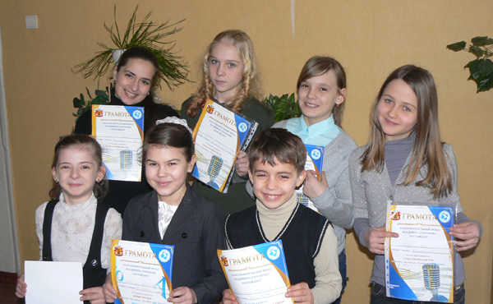
Общая одаренность

Slide 3
Общая одаренность - Часто используется как синоним общих способностей, т. е. способностей, определяющих предельный уровень достижений в широком диапазоне деятельностей она является основой развития специальных способностей, но сама представляет собой независимый от них фактор.

Slide 4
Высокий уровень развития общих способностей, определяющий широкий диапазон деятельностей, в которых человек может достичь больших успехов.

Slide 5
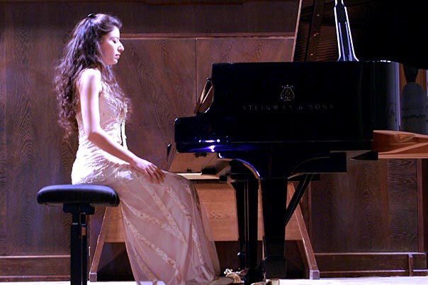
Талант

Slide 6
Талант - высокий уровень развития способностей, проявляемых в творческих достижениях, важных в контексте развития культуры, прежде всего - способностей специальных. О наличии таланта следует судить по результатам деятельности, кои должны отличаться принципиальной новизной, оригинальностью подхода.

Slide 7
В различных областях талант может проявляться в разное время. Так, в музыке, рисовании, математике, лингвистике, технике обычно он проявляется в раннем возрасте; а талант в литературной, научной или организаторской сферах обнаруживаются в более позднем возрасте.

Slide 8
Максимальная продуктивность талантливых людей тоже проявляется в разных возрастах: в науке в 35 -- 40 лет; в поэзии в 24 -- 30 и т.д.

Slide 9
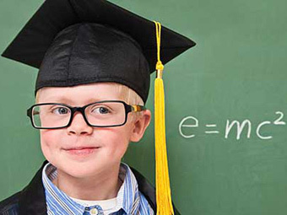
Гениальность

Slide 10
Гениальность - наивысшая степень проявления творческих сил человека. Термин гениальность употребляется как для обозначения способности человека к творчеству, так и для оценки результатов его деятельности.

Slide 11
Предполагая врождённую способность к продуктивной деятельности в той или иной области, гений, в отличие от таланта, представляет собой не просто высшую степень одарённости, а связан с созданием качественно новых творений, открытием ранее неизведанных путей творчества.

Slide 12
Деятельность гения реализуется в определённом историческом контексте жизни человеческого общества, из которой гений черпает материал для своего творчества.

Slide 13
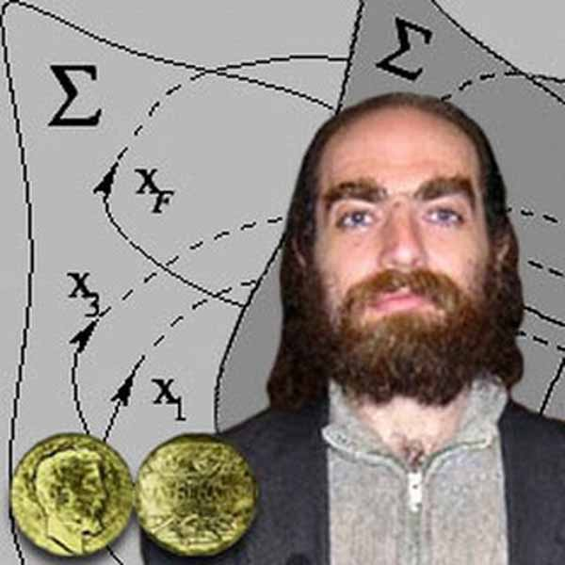
Примером гениев можно привести Григория Яковлевича Перельмана которому в 2006 году присуждена Филдсовская премия, за решение одной из Проблем тысячелетия – гипотезы Пуанкаре

